Slide 1
SRP-Oldtidskundskab
Et godt valg med mange muligheder

Slide 2
Hvilke fag kan oldtidskundskab arbejde sammen med?
Der er faktisk ikke nogle begrænsninger. Det skal selvfølgelig være i samarbejde med et studieretningsfag (A-niveau)
Oldtidskundskab er primært et humanistisk fag. Metoden hedder autopsi. Vægten er på tekstanalyse og fortolkning – MEN det er også autopsi, når man arbejder med kunst og arkitektur.
Og når man arbejder med materielle levn i faget kan man også have elementer af naturfaglig tilgang fx i forbindelse med datering eller gengivelse af originale farver mv.

Slide 3
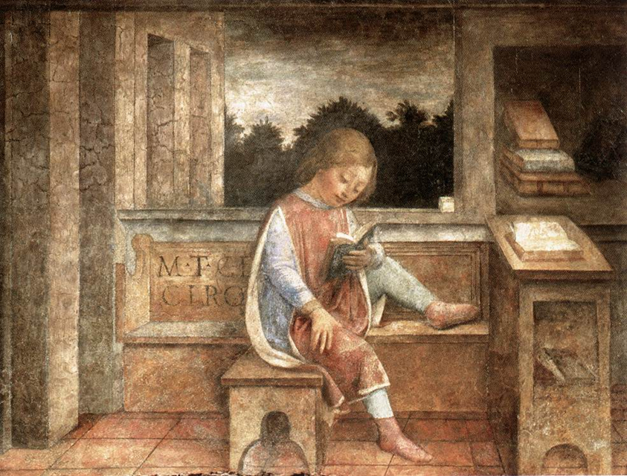
Oldtidskundskab og engelsk/fransk
Litteratur: alle typer med tematik: ”Love”, war, hate, jealousy, Motherhood, fate, hero, manhood, adultry… You name it
Film: der er virkelig mange gode film, der nyfortolker de græske tekster.
Genbrug af antikken i den angelsaksiske arkitektur – hvorfor?
Skulpturen dengang og nu – Antik reception, genbrug og nytolkning af skulpturen.
Filosofi, hvordan har den græske filosofi sat sit aftryk på vestens politiske system fx det politisk tænkning og retorik

Slide 4
Konkrete eksempler på old-SRP: oldtidskundskab og engelsk/fransk
Shakespeares brug af antikke kilder (bl.a. Plutarch, Ovid + inspiration fra det græske drama)
Græske tragedier i ny kontekst/fortolkninger af – enten i litteratur eller film.
Komedien i komparativ analyse. Hvad var sjovt i antikken og hvad er sjovt i dag? Hvordan får man publikum til at grine… virkemidler? (Aristoteles og Aristofanes m.fl.).
Filosofi: Stoicisme, Kend dig selv/selvrealisering, Hvad er kærlighed.
Holdningen til kroppen (græsk kunst, sport, dyrkelsen af den smukke krop, Platon)
Utopier (Platons Staten) – Det utopiske scenarier i litteraturen
Den franske eller amerikanske revolution, politisk kommunikation
Heltefortællinger – det græske epos og fantasy som fx Percy Jackson
Rejsen som tema (Odysseen, Herodot)
Analyse af ”Hollywoodske film” – komparativ analyse mellem antikken (typisk myter) og den nye fortolkning (brug af antikken – reception) – stort udvalg af film og myter.

Slide 5
Konkrete eksempler på old-SRP
Vreden som tema (Iliaden, Senecas skrift Om vrede, drama)
Venskab som tema (i antik filosofi og litteratur - receptionsanalyser)
Kærlighed som tema (fx antik kærlighedslyrik. Ovid, Sapfo, Catul, Homer og mange flere)
Retorik – holdninger til og brug af retorik (Aristoteles, Cicero, retorik i dag)
Krigsdagbogen/krigsskildringer (Xenofon, Iliaden m.fl.) – i perspektivering til i dag fx Krigsdeltagelse i Ukraine/Afghanistan

Slide 6
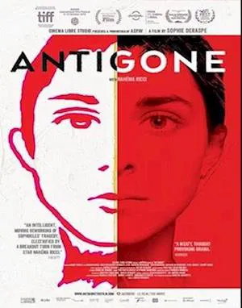
Fransk Film fra 2021
Gendigtning af Sofokles tragedie Antigone.

Slide 7

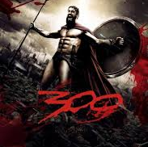

Slide 8
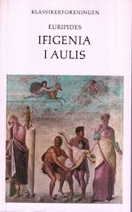
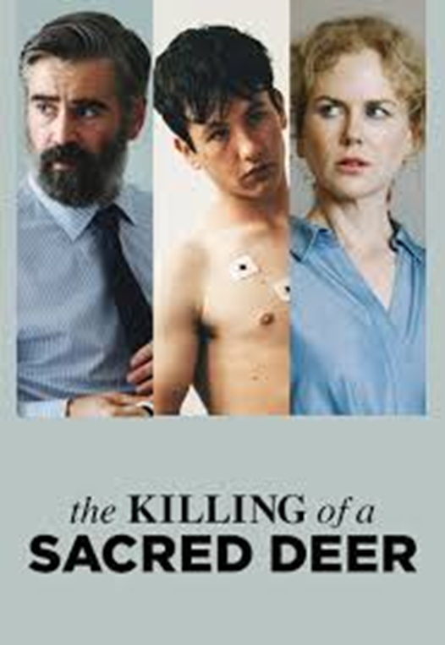

Slide 9
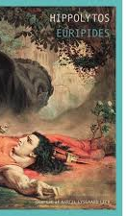
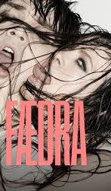


Slide 10
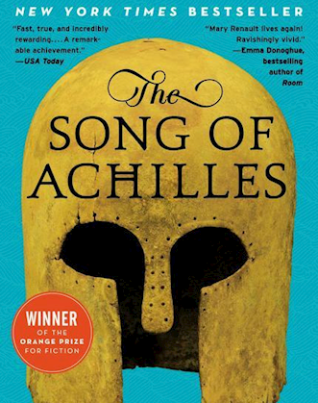
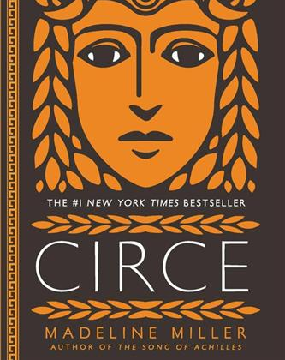
Madeline Miller
Gendigtning af Homers Iliade og Odysseen (epos)

Slide 11
Eksempler på opgaveformuleringer
Søndag den 26. januar 2020 vandt filmen Dronningen 9 priser til Robert Prisen. En film inspireret af den græske tragedie Hippolytos, der blev skrevet af tragikeren Euripides helt tilbage til 428 fvt. i Athen. De to værker behandler det samme tabu: et forbudt forhold mellem en stedmor og en stedsøn. Dette tabu var en diskuteret sag helt tilbage i Antikkens Grækenland ved Dionysier i 428 fvt., hvor Hippolytos blev opført første gang. Men hvordan tolkes historien og tabuet i dag i år 2020? Dette vil blive diskuteret i følgende opgave, hvor de forskellige valgte materialer tjener til en forståelse af den udvikling, historien har gennemgået for at komme til det stadie, den er på i dag. I opgaven vil der blive redegjort for den græske tragedie Hippolytos med særligt henblik på forbudte kærlighedssituationer. Dernæst foretages en engelsk-faglig analyse af Sarah Kanes Pheadra’s Love med fokus på, hvordan Kane har nyfortolket det originale værk til et mere dystert og væmmeligt univers. Til sidst inddrages Dronningen som perspektivering i en diskussion om tabuet i dag
For at besvare dette inddrages den originale tragedie ”Hippolytos” af Euripides, et nyfortolket dramaværk ”Pheadra’s Love” af Sarah Kane og den danske film ”Dronningen” af May el-Toukhy.

Slide 12
Eksempel på opgaveformuleringer
Homoseksualitet har altid været et tabu og har altid været noget som folk har set ned på. Især i det gamle Grækenland. I det gamle Grækenland var det ikke okay, at være gift eller kærester med en fra samme køn – ligesom, at det var ulovligt i flere lande over hele verdenen. Men i det oldgræske var det okay at være forelsket i samme køn, hvis man bare var den aktive part. Der er først i år 2015 vedtaget en lov i Grækenland om, at homoseksuelle nu må have lov til at gifte sig lovligt. I Grækenland og USA så man homoseksualitet som en psykisk lidelse og at det var noget der var gået galt i en homoseksuel hjerne.
Men er homoseksualitet stadig et så stort et tabu i dagens Grækenland og ser de stadig på det som en psykisk lidelse. Det vil jeg undersøge nærmere i min SRP. Her vil jeg komme ind på relevante analyser af mine kilder. Herunder en filmisk analyse af ”Alexander the Great” for at se hvordan homoseksualitet var portrætteret. Derudover vil jeg bruge faglige analyser fra Oldtidskundskab til at analysere samtidige tekster og digte fra antikkens Grækenland. Til sidst vil jeg med engelsk-faglige metoder undersøge kommentar og bemærkninger fra folk i USA om filmen ”Alexander the Great” for at vise hvordan homoseksuelle bliver set på i dag.

Slide 13
Eksempler på opgaveformuleringer
Hobbitten og Odysseus (Jason – Appolonios Rhodios)
I hvor høj grad kan fantasygenren ses som en videreudvikling af det græske epos, og hvorvidt kan Tolkiens ”The Hobbit” betragtes som et moderne epos?
Du skal redegøre for centrale træk ved henholdsvis fantasy- og eposgenren.
Lav dernæst en komparativ analyse af J. R. R. Tolkien: ”The Hobbit” (1937) og af passager fra selvvalgte antikke eper, med særligt fokus på episke træk og rejsemotivet (odysse).
På baggrund af dine analyser skal du diskutere i hvor høj grad fantasygenren kan ses som en videreudvikling af den episke genre, og hvorvidt Tolkiens ”The Hobbit” kan betragtes som et moderne epos – (inddrag evt. receptionshistorisk analyse)
Slutteligt skal du vurdere, hvorfor den episke fortælling stadigvæk er populær.

Slide 14
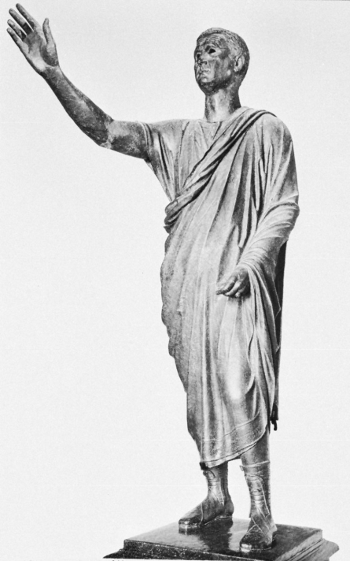
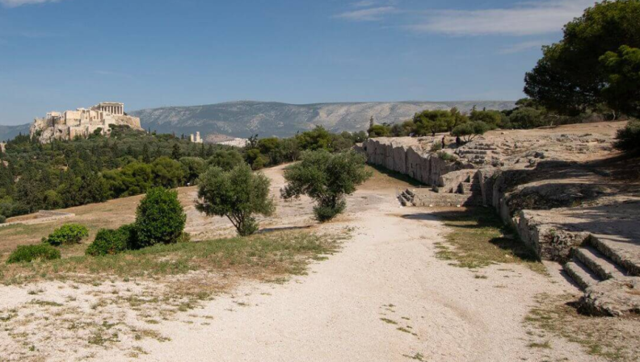
Samfundsfag
Styreformer til debat (både græske og latinske forfattere) Det athenske demokrati
Kunst og kultur som politisk propaganda (fx Akropolis eller augustæisk propaganda)
Retorik – holdninger til og brug af retorik (Platon, Aristoteles, Lysias, Demosthenes, Cicero m.m.)
Kulturel identitet – holdninger til de fremmede (Herodot, Medea, Aischylos’ Perserne, fremstillingen af barbarer i kunsten)

Slide 15
Konkrete eksempler på old-SRP: oldtidskundskab og samfundsfag
Det athenske demokrati: Hvad er demokrati?
Filosofi: Retfærdighed, slaveri, det bedste samfund. Hvordan indrettes det bedste samfund?
Kunst og kultur som politisk propaganda (fx augustæisk propaganda)
Skulpturen i gadebilledet – hvilke politiske magtkampe tages der med skulpturerne i gadeplanet? (fx Skipper Clement, Kimbrertyren, Kongelige rytterstatuer)
Retorik og politisk kommunikation – holdninger til og brug af retorik (Platon, Aristoteles, Lysias, Demosthenes, Cicero m.m.)
Bygningsanalyser: Hvordan opbygger/viser en stat sine idealer gennem bygninger (analyser af moderne statsbygninger med antikke fx The White House, bygninger i lokalområdet, byplaner mv).
Kulturel identitet – holdninger til de fremmede (Herodot, Medea, Aischylos’ perserne, fremstillingen af barbarer i kunsten) -”os og dem” – kulturmødet. Identitet: hvem er vi og hvem er de ”andre”?
Etnografi (fx de etnografiske afsnit hos Cæsar i Gallerkrigen og Tacitus i skriftet Germanien og biografien Agricola)

Slide 16
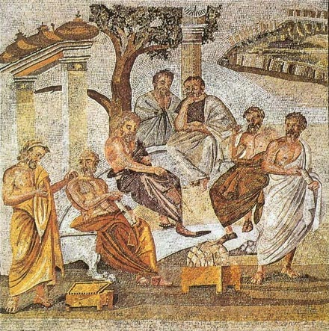
Matematik
Græsk matematik – udviklet i samspil med oldtidens filosofi og den demokratiske debatform (Platon, Euklid, Arkimedes)

Slide 17

Eksempler på opgaveformuleringer
Giv en kort redegørelse for nervesystemets opbygning og de biologiske årsager til epilepsi.
Giv ydermere en kort redegørelse for antikken og lægefagligheden i perioden omkring Hippokrates (Inddrag Corpus Hippocratum).
Analysér selvvalgte antikke kilder med fokus på diagnosticeringen af epilepsi i antikken og sammenhold dette med, hvordan man diagnosticerer epilepsi i dag.
Diskutér de nyere behandlingsformer af epilepsi, og hvordan de virker og sammenhold disse, på baggrund af en diakron analyse med, hvordan man behandlede sygdommen i antikken.
Vurdér betydningen af og perspektiverne ved genetisk sekventering og efterfølgende diagnostik til at forbedre behandling af sygdomme, med udgangspunkt i epilepsi (inddrag bilag 1).

